Slide 1
Решение Думы Усть-Кутского муниципального образования от 19.12.2023 № 205
«О бюджете Усть-Кутского муниципального образования на 2024 год и
на плановый период 2025 и 2026 годов»

Slide 2
Уважаемые жители
Усть-Кутского муниципального образования!
«Бюджет для граждан» - это аналитический материал, доступный для широкого круга пользователей, в который включены сведения, основанные на официальной информации об основных показателях социально-экономического развития, задачах и приоритетных направлениях бюджетной политики, источниках доходов бюджета и планируемых расходах бюджета Усть-Кутского муниципального образования.
Каждый житель Усть-Кутского муниципального образования должен иметь возможность узнать, сколько средств поступает в бюджет Усть-Кутского муниципального образования, на что они расходуются и какие результаты при этом достигаются. Жители Усть-Кутского муниципального образования должны быть уверены, что передаваемые ими в распоряжение муниципалитета средства приносят конкретные результаты как для общества в целом, так и для каждого человека. Надеюсь, что представленная информация будет полезна тем, кому небезразлично будущее Усть-Кутского муниципального образования.
Схемы и диаграммы позволят Вам наглядно увидеть и понять структуру доходов и расходов бюджета Усть-Кутского муниципального образования.
Мы открыты для ваших замечаний и конструктивных предложений и приглашаем всех ознакомиться с представленным бюджетом.
С уважением,
Мэр Усть-Кутского муниципального образования
С.Г. Анисимов

Slide 3
ОСНОВНЫЕ ТЕРМИНЫ
БЮДЖЕТ – форма образования и расходования денежных средств, предназначенных для финансового обеспечения задач и функций государства и местного самоуправления;
ДОХОДЫ БЮДЖЕТА – поступающие в бюджет денежные средства, за исключением средств, являющихся в соответствии с Бюджетным Кодексом источниками финансирования дефицита бюджета;
РАСХОДЫ БЮДЖЕТА – выплачиваемые из бюджета денежные средства, за исключением средств, являющихся в соответствии с Бюджетным Кодексом Российской Федерации источниками финансирования дефицита бюджета;
ДЕФИЦИТ БЮДЖЕТА – превышение расходов бюджета над его доходами;
ПРОФИЦИТ БЮДЖЕТА – превышение доходов бюджета над его расходами;
БЕЗВОЗМЕЗДНЫЕ ПОСТУПЛЕНИЯ – средства, которые поступают в бюджет безвозмездно (денежные средства, поступающие из вышестоящего бюджета, а также безвозмездные перечисления от физических и юридических лиц);
МЕЖБЮДЖЕТНЫЕ ТРАНСФЕРТЫ – средства, предоставляемые одним бюджетом бюджетной системы Российской Федерации другому бюджету бюджетной системы Российской Федерации;
КОНСОЛИДИРОВАННЫЙ БЮДЖЕТ - свод бюджетов бюджетной системы на соответствующей территории (без учета межбюджетных трансфертов между этими бюджетами);
МУНИЦИПАЛЬНЫЙ ДОЛГ – обязательства, возникающие из муниципальных заимствований, гарантий по обязательствам третьих лиц, другие обязательства в соответствии с видами долговых обязательств, установленными Бюджетным кодексом Российской Федерации, принятые на себя муниципальным образованием;
МУНИЦИПАЛЬНАЯ ПРОГРАММА – документ стратегического планирования, содержащий комплекс планируемых мероприятий, взаимоувязанных по задачам, срокам осуществления, исполнителям и ресурсам и обеспечивающих наиболее эффективное достижение целей и решение задач социально-экономического развития муниципального образования.

Slide 4
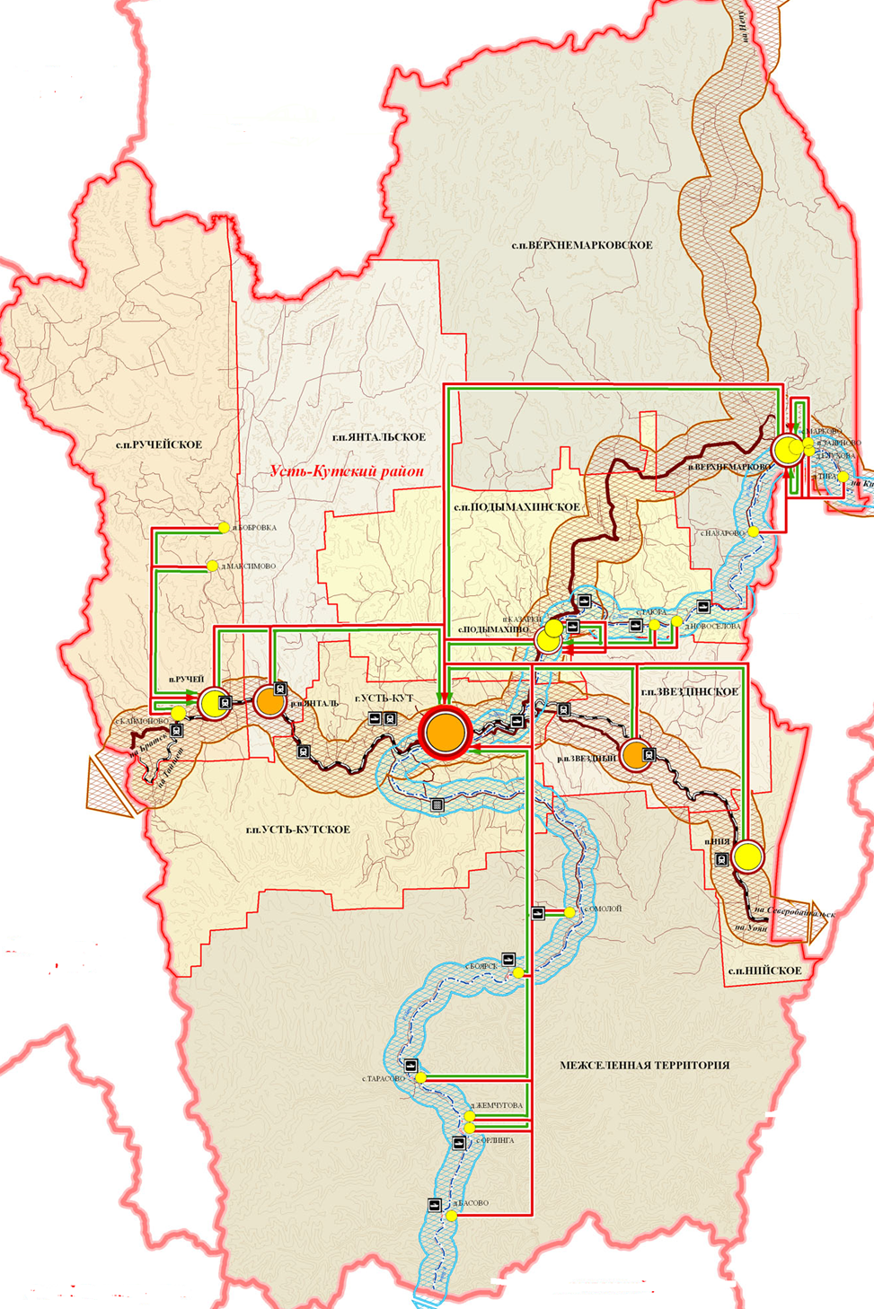
Структура консолидированного бюджета
усть-Кутского муниципального образования
Консолидированный бюджет Усть-Кутского
муниципального образования
Бюджет
Усть-Кутского
муниципального образования
Бюджеты городских поселений (3)
Бюджеты сельских поселений (4)
Бюджеты городских
поселений (далее - ГП):
Усть-Кутское ГП,
Янтальское ГП,
Звезднинское ГП.
Бюджеты сельских
поселений (далее - СП):
Ручейское СП,
Нийское СП,
Верхнемарковское СП,
Подымахинское СП

Slide 5
Материалы, используемые для формирования бюджета
Бюджетный кодекс Российской Федерации
Прогнозные данные главных администраторов доходов и главных распорядителей бюджетных средств
Положение о бюджетном процессе Усть-Кутского муниципального образования
Прогноз социально-экономического развития Усть-Кутского муниципального образования
Муниципальные программы
Основные направления бюджетной и налоговой политики

Slide 6
Бюджетный процесс
Этапы бюджетного процесса:
Участники бюджетного процесса
Усть-Кутского муниципального образования
СОСТАВЛЕНИЕ ПРОЕКТА БЮДЖЕТА
Мэр Усть-Кутского муниципального образования;
Дума Усть-Кутского муниципального образования;
Администрация Усть-Кутского муниципального образования;
Комитет по финансовой политике и бюджету Администрации Усть-Кутского муниципального образования;
Контрольно-счетный орган Усть-Кутского муниципального образования;
Главные распорядители бюджетных средств;
Распорядители бюджетных средств;
Главные администраторы доходов районного бюджета;
Администраторы доходов районного бюджета;
Администраторы источников финансирования источников районного бюджета;
Получатели бюджетных средств.
РАССМОТРЕНИЕ И УТВЕРЖДЕНИЕ БЮДЖЕТА
2
1
3
4
ИСПОЛНЕНИЕ БЮДЖЕТА
ФОРМИРОВАНИЕ И УТВЕРЖДЕНИЕ БЮДЖЕТНОЙ ОТЧЕТНОСТИ

Slide 7
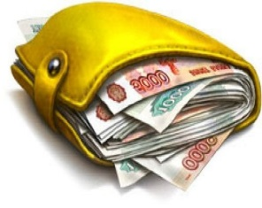
Структура бюджета Усть-Кутского муниципального образования
При превышении доходов над расходами принимается решение, как их использовать (например, накапливать резервы, остатки, погашать долг).
Профицит
Доходы
Расходы
При превышении расходов над доходами принимается решение об источниках покрытия дефицита (например, использовать имеющиеся накопления, остатки, взять в долг).
Дефицит
Муниципальный долг
Долговыми обязательствами, входящими в структуру муниципального долга Усть-Кутского муниципального образования, являются бюджетные кредиты из областного бюджета и кредиты, полученные от кредитных организаций. Учет и регистрация муниципальных долговых обязательств осуществляется в муниципальной долговой книге. В муниципальную долговую книгу вносятся сведения об объеме долговых обязательств по видам этих обязательств, дате их возникновения и исполнения полностью или частично, формах обеспечения обязательств.

Slide 8
ОСНОВНЫЕ ПАРАМЕТРЫ БЮДЖЕТА (тыс. руб.)
Наименование показателя | 2023 год (план) | 2024 год | 2025 год | 2026 год
Доходы всего, в т.ч.: | 4 462 871,5 | 4 598 853,6 | 4 201 543,7 | 4 383 455,1
- налоговые и неналоговые доходы | 2 296 475,5 | 2 349 801,7 | 2 518 571,5 | 2 694 426,8
- безвозмездные поступления | 2 166 396,0 | 2 249 051,9 | 1 682 972,2 | 1 689 028,3
Расходы всего, в т.ч.: | 4 327 662,1 | 4 817 798,0 | 4 211 709,7 | 4 392 190,8
Профицит (+), дефицит (-) | -135 209,4 | -218 944,4 | -10 166 | -8 735,7
Расходы
4 327 662.1
4 817 798.0
4 211 709.7
4 392 190.8
Доходы
4 462 871,5
4 598 853,6
4 201 543,7
4 383 455,1

Slide 10
Основные показатели социально-экономического развития района
Численность населения
(тыс. человек)
Индекс промышленного производства, %
Выручка от реализации продукции, работ и услуг
(млрд. руб.)
Фонд заработной платы, сложившийся по району с учетом всех отраслей экономики
(млрд. руб.)
Среднемесячная заработная плата, сложившаяся по району с учетом всех отраслей экономики (тыс. руб.)

Slide 11
ПОКАЗАТЕЛИ ПОСТУПЛЕНИЯ ДОХОДОВ В РАЙОННЫЙ БЮДЖЕТ В 2022-2026 ГОДАХ (тыс. руб.)
Показатель | 2022 г., факт | 2023г., план | Темп роста, % | 2024г., прогноз | Темп роста, % | 2025г., прогноз | Темп роста, % | 2026г., прогноз | Темп роста, %
Налоговые и неналоговые доходы | 1 814 337,1 | 2 296 475,5 | 126,6 | 2 349 801,7 | 102,3 | 2 518 571,5 | 107,2 | 2 694 426,8 | 107,0
Безвозмездные поступления | 1 746 207,7 | 2 166 396,0 | 124,1 | 2 249 051,9 | 103,8 | 1 682 972,2 | 74,8 | 1 689 028,3 | 100,4
Итого доходов: | 3 560 544,8 | 4 462 871,5 | 125,3 | 4 598 853,6 | 103,0 | 4 201 543,7 | 91,4 | 4 383 455,1 | 104,3
Динамика поступлений доходов в районный бюджет в 2022-2026 годах (тыс. рублей)

Slide 12
ОСНОВНЫЕ ХАРАКТЕРИСТИКИ ДОХОДОВ БЮДЖЕТА (тыс. руб.)

Slide 13
Налоговые доходы бюджета на 2022 - 2026 годы, тыс.руб.
Наименование | 2022 год | 2023 год | 2024 год | 2025 год | 2026 год
Налог на доходы физических лиц | 1 403 740,9 | 1 712 951,7 | 1 868 830,2 | 2 022 074,4 | 2 179 796,2
Налог, взимаемый в связи с применением упрощенной системы налогообложения | 98 143,9 | 160 129,0 | 127 053,8 | 132 136,0 | 137 421,5
Единый сельскохозяйственный налог и налог, взимаемый в связи с применением патентной системы налогообложения, зачисляемый в бюджеты муниципальных районов | 17 074,1 | 13 894,2 | 16 429,3 | 17 084,8 | 17 766,6
Прочие налоговые доходы | 25 598,1 | 14 854,3 | 16 668,4 | 16 888,0 | 17 146,4
Динамика поступлений налоговых доходов в районный бюджет в 2022-2026 годах
92,4%
92,7%
92,1%
90,1%
90,9%
6,3%
6,0%
5,8%
0,8%
0,8%
0,8%
0,8%
0,8%
0,7%

Slide 14
Неналоговые доходы бюджета на 2022 - 2026 годы, тыс.руб.
Наименование | 2022 год | 2023 год | 2024 год | 2025 год | 2026 год
Доходы от использования имущества, находящегося в государственной и муниципальной собственности | 32 721,4 | 40 620,3 | 34 165,6 | 32 692,4 | 33 114,2
Плата за негативное воздействие на окружающую среду | 138 086,8 | 261 302,8 | 208 549,3 | 216 851,4 | 225 489,6
Доходы от оказания платных услуг и компенсации затрат государства | 73 081,2 | 77 787,8 | 71 741,8 | 74 478,7 | 77 323,9
Доходы от продажи материальных и нематериальных активов | 22 979,6 | 10 516,5 | 5 484,5 | 5 484,5 | 5 484,5
Штрафы, санкции, возмещение ущерба | 2 911,1 | 3 822,7 | 878,8 | 881,3 | 883,9
Динамика поступлений неналоговых доходов в районный бюджет в 2022-2026 годах
65,6%
65,9%
65,0%
51,2%
27,1%
19,7%
22,4%
22,5%
22,6%
10,3%
1,7%
9,9%
9,7%
12,1%
8,5%
2,7%

Slide 15
Безвозмездные поступления на 2022 - 2026 годы, тыс.руб.
Наименование | 2022 год | 2023 год | 2024 год | 2025 год | 2026 год
Субсидии | 151 019,8 | 133 957,2 | 146 312,4 | 63 314,7 | 68 511,8
Субвенции | 1 498 137,0 | 1 680 537,6 | 1 677 949,5 | 1 608 723,5 | 1 609 582,5
Иные межбюджетные трансферты | 93 173,8 | 140 281,3 | 10 934,0 | 10 934,0 | 10 934,0
Прочие безвозмездные поступления | 3 877,1 | 211 619,9 | 413 856,0
Динамика безвозмездных поступлений в 2022-2026 годах

Slide 16
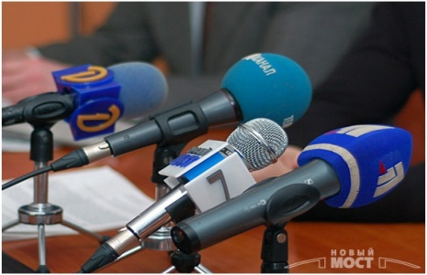
Расходы бюджета
Общегосударственные вопросы
Национальная безопасность и правоохранительная деятельность
Национальная экономика
Физическая культура и спорт
Жилищно-коммунальное хозяйство
Образование
Охрана окружающей среды
Культура, кинематография
Социальная политика
Межбюджетные трансферты
Обслуживание муниципального долга
Средства массовой информации

Slide 17
Динамика распределения расходов бюджета Усть-Кутского муниципального образования по видам расходов

Slide 18
Распределение дотаций на выравнивание бюджетной обеспеченности поселений на 2024 год (тыс. руб.)
Общий объем дотации
165 620.2

Slide 19
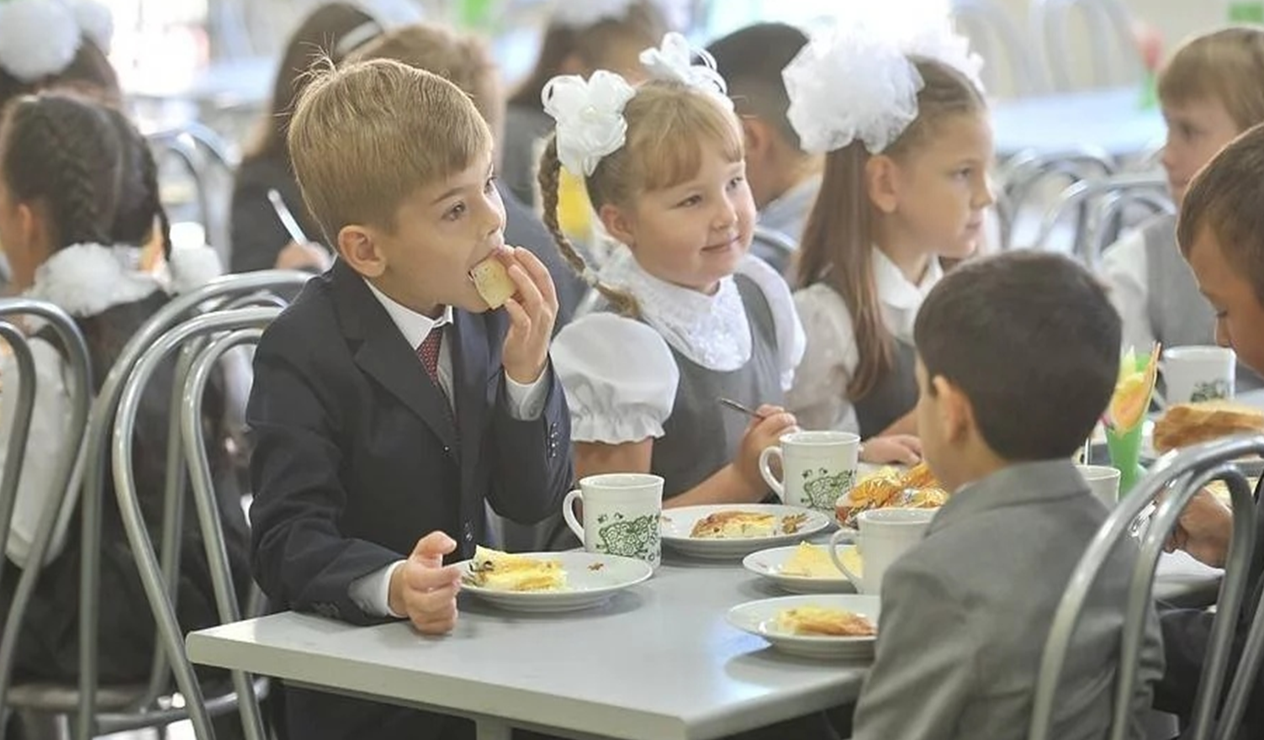
Расходы районного бюджета на обеспечение бесплатного питания учащихся
Возрастная группа 7-11 лет
1-4 классы
Возрастная группа 12 лет и старше
5-11 классы
Бесплатное горячее питание
Областные 86,24 + местные 11,76= 98 рублей
Дети , пребывающие на полном гос. Обеспечении
Дети 7-11 лет областные 98 рублей Дети 12 лет и старше областные 114 рублей
Бесплатное питьевое молоко
Областные 10,58 + местные 2,17= 12,75 рублей
Многодетные и малоимущие
Дети 7-11 лет областные 98 рублей Дети 12 лет и старше областные 114+ местные 15=129 рублей
Двух разовое питание обучающихся с ОВЗ
Дети 7-11 лет областные 142+ местные 27= 169 рублей Дети 12 лет и старше областные 161,3 + местные 30,7=192 рублей
Двух разовое питание детей-инвалидов
Дети 7-11 лет областные 169 рублей Дети 12 лет и старше областные 192 рубля

Slide 20
Реализация Указов Президента РФ от 07.05.2018 г. № 204 «О национальных целях и стратегических задачах развития Российской Федерации на период до 2024 года», от 21.07.2020 г № 474 «О национальных целях развития Российской Федерации на период до 2030 года»
КЦСР | Наименование КЦСР | Ассигнования 2024 год | Ассигнования 2025 год | Ассигнования 2026 год
00 0 P4 00000 Региональный проект «Укрепление общественного здоровья (Иркутская область)»
Муниципальная программа "Формирование системы мотивации граждан к ведению здорового образа жизни, включая здоровое питание и отказ от вредных привычек в Усть-Кутском муниципальном образовании"
795P422100 | Муниципальная программа "Формирование системы мотивации граждан к ведению здорового образа жизни, включая здоровое питание и отказ от вредных привычек в Усть-Кутском муниципальном образовании" | 450,0 | 0,0 | 0,0

Slide 21
Направление расходов бюджета в сравнении с общим объемом расходов, запланированных на 2024 год

Slide 22
Динамика распределения расходов бюджета Усть-Кутского муниципального образования с 2021 года по 2024 год (тыс. рублей)
+2 041 039.9(+73.5%)
4 817 798.0
4 327 662.1
2021 год
(факт)
2024 год
(план)
2022 год
(факт)
2023 год
(план)
3 432 423.4
2 776 758.1

Slide 23
Структура расходов бюджета Усть-Кутского муниципального образования в 2024 году

Slide 24
Распределение расходов бюджета Усть-Кутского муниципального образования на 2024 -2026 годы по функциональной структуре (тыс. руб.)
Общегосударственные вопросы
Наименование | 2024 год | 2025 год | 2026 год
Функционирование высшего должностного лица субъекта Российской Федерации и муниципального образования | 6 589.9 | 6 494.9 | 6 589.9
Функционирование законодательных (представительных) органов государственной власти и представительных органов муниципальных образований | 12 852.8 | 13 020.0 | 13 203.6
Функционирование Правительства Российской Федерации, высших исполнительных органов субъектов Российской Федерации, местных администраций | 126 894.9 | 173 218.6 | 173 606.5
Судебная система | 2.4 | 3.1 | 145.8
Обеспечение деятельности финансовых, налоговых и таможенных органов и органов финансового (финансово-бюджетного) надзора | 39 324.8 | 64 155.7 | 64 729.0
Обеспечение проведение выборов и референдумов | 0 | 8 540.3 | 0.0
Резервные фонды | 10 000.0 | 10 000.0 | 10 000.0
Другие общегосударственные вопросы | 167 968.5 | 144 778.1 | 145 495.4
ИТОГО | 363 633.3 | 420 210.7 | 413 770.2
Источники

Slide 25
Межбюджетные трансферты на выплату заработной платы с начислениями на неё работникам органов местного самоуправления поселений (тыс. руб.)
Звезднинское городское поселение
Янтальское городское поселение
Подымахинское сельское поселение
Ручейское
сельское поселение
Нийское
сельское поселение
2024 год – 7 700,0
2025 год – 7 700,0
2026 год – 7 700,0
2024 год – 7 650,0
2025 год – 7 650,0
2026 год – 7 650,0
2024 год – 5 200,0
2025 год – 5 200,0
2026 год – 5 200,0
2024 год – 1 000,0
2025 год – 1 000,0
2026 год – 1 000,0
2024 год – 11 800,0
2025 год – 11 800,0
2026 год – 11 800,0

Slide 26
Распределение расходов бюджета Усть-Кутского муниципального образования по переданным областным государственным полномочиям на 2024 – 2026 годы (тыс. руб.)
по составлению (изменению) списков кандидатов в присяжные заседатели федеральных судов общей юрисдикции в РФ
2024 год – 2.4
2025 год – 3.1
2026 год – 145.8
хранение, комплектование, учет и использование архивных документов, относящихся к государственной собственности Иркутской области
2024 год – 3 993.1
2025 год – 3 993.1
2026 год – 3 993.1
в сфере труда
2024 год – 1 532.8
2025 год – 1 532.8
2026 год – 1 532.8
по определению перечня должностных лиц органов местного самоуправления, уполномоченных составлять протоколы об административных правонарушениях
2024 год – 0.7
2025 год – 0.7
2026 год – 0.7
по определению персонального состава и обеспечению деятельности административных комиссий
2024 год – 1 537.7
2025 год – 1 537.7
2026 год – 1 537.7

Slide 27
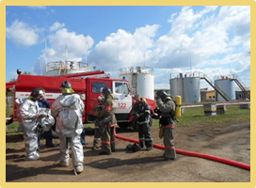
Распределение расходов бюджета Усть-Кутского муниципального образования на 2024 - 2026 годы по функциональной структуре (тыс. руб.)
Национальная безопасность и правоохранительная деятельность
Наименование | 2024 год | 2025 год | 2026 год
Защита населения и территории от чрезвычайных ситуаций природного и техногенного характера, пожарная безопасность | 17 643.1 | 17 668.6 | 16 307.0
Другие вопросы в области национальной безопасности и правоохранительной деятельности | 555.0 | 0.0 | 0.0
ИТОГО | 18 198.1 | 17 668.6 | 16 307.0

Slide 28
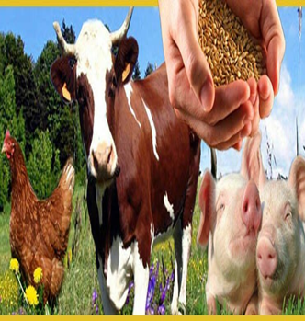
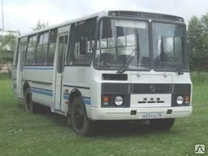
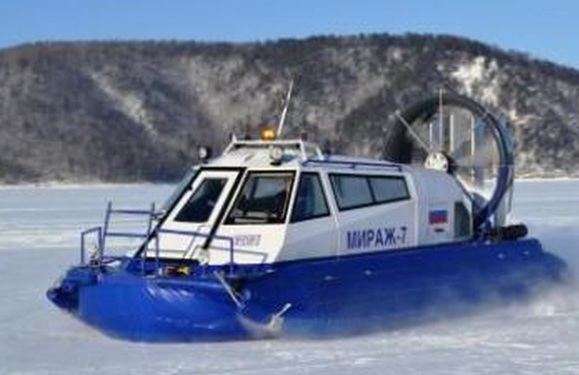
Национальная экономика (тыс. руб.)
Наименование | 2024 год | 2025 год | 2026 год
Сельское хозяйство и рыболовство | 3 878.0 | 0.0 | 0.0
Транспорт | 9 949.2 | 8 389.2 | 8 389.2
Дорожное хозяйство (дорожные фонды) | 8 575.5 | 8 794.3 | 7 678.1
Другие вопросы в области национальной экономики | 15 725.1 | 12 989.8 | 13 028.4
ИТОГО | 38 127.8 | 30 173.3 | 29 095.7
Мероприятия на осуществление регулярных пассажирских перевозок пассажиров и багажа автомобильным транспортом по регулируемым тарифам
Субсидирование на осуществление регулярных пассажирских перевозок внутренним водным транспортом по согласованным маршрутам между административным центром г. Усть-Кут и труднодоступными населенными пунктами в границах Усть-Кутского муниципального образования
Маршруты
«г. Усть-Кут- п. Казарки»
«г. Усть-Кут – с. Каймоново»
8 389,2 тыс.рублей
1 560,0 тыс.рублей

Slide 29
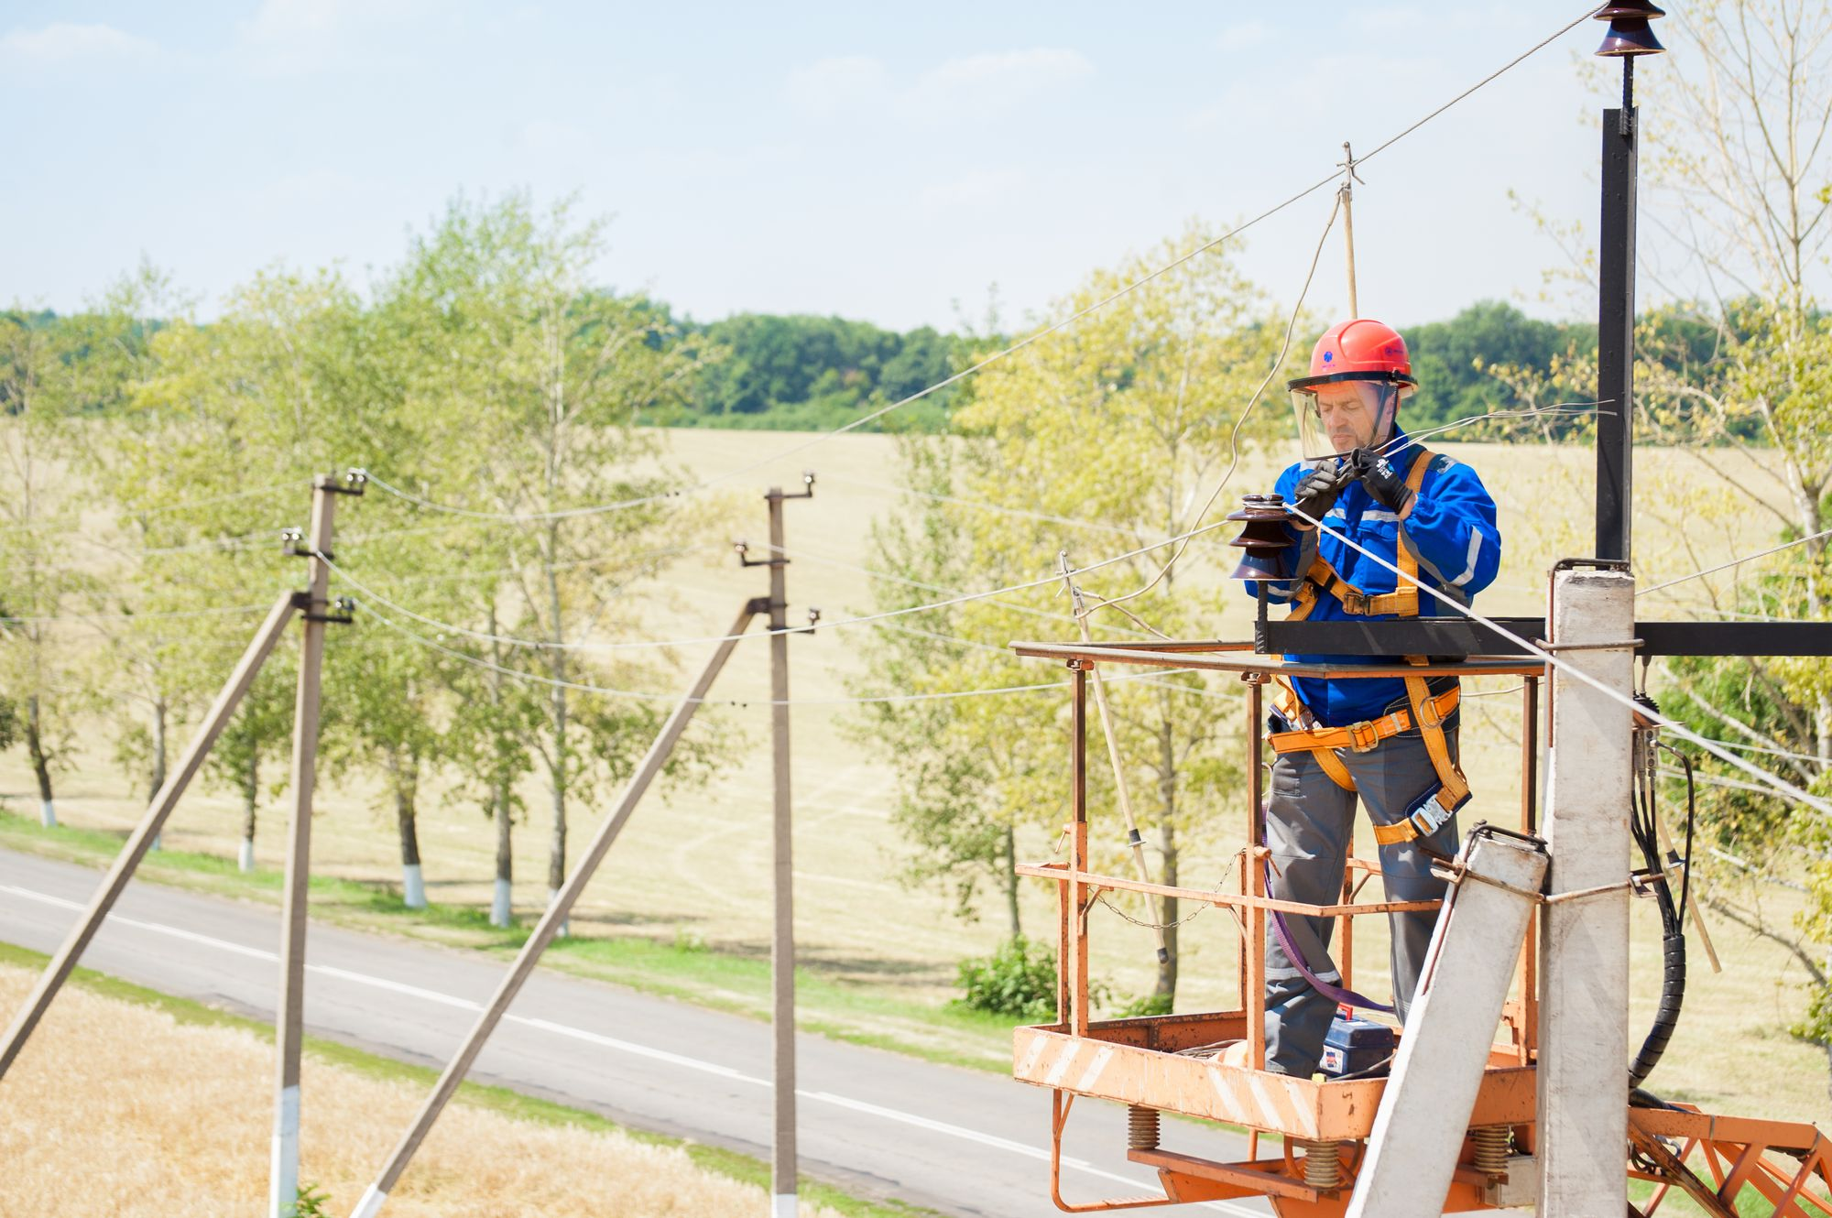
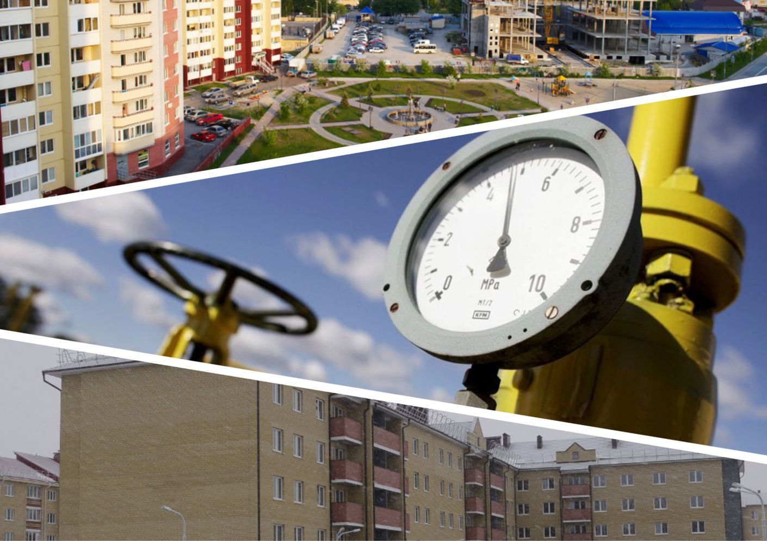
Жилищно-коммунальное хозяйство (тыс. руб.)
Охрана окружающей среды (тыс. руб.)
Наименование | 2024 год | 2025 год | 2026 год
Жилищное хозяйство | 181.0 | 188.2 | 195.8
Коммунальное хозяйство | 1 000.0 | 1 040.0 | 1 081.6
Благоустройство | 590.0 | 614.9 | 614.9
ИТОГО | 1 771.0 | 1 843.1 | 1 892.3
Наименование | 2024 год | 2025 год | 2026 год
Другие вопросы в области охраны окружающей среды | 217 926.9 | 226 229.0 | 234 867.2
На проведение мероприятий по предотвращению и (или) снижению негативного воздействия хозяйственной и иной деятельности на окружающую среду, сохранению и восстановлению природной среды, рациональному использованию и воспроизводству природных ресурсов, обеспечению экологической безопасности за счет платы за негативное воздействие на окружающую среду
2024 год – 208 670.1
2025 год – 216 972.2
2026 год – 225 610.4
Переданные полномочия на осуществление отдельных областных государственных полномочий в сфере обращения с безнадзорными собаками и кошками
2024 год – 9 256.8
2025 год – 9 256.8
2026 год – 9 256.8

Slide 30
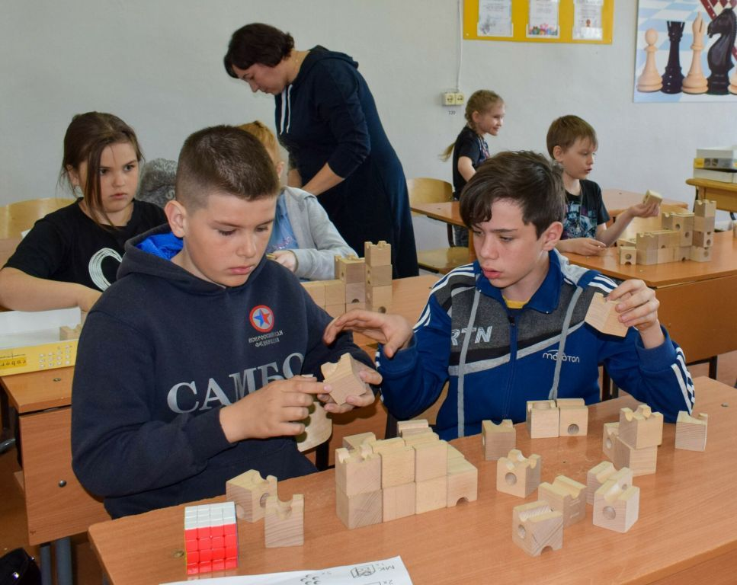
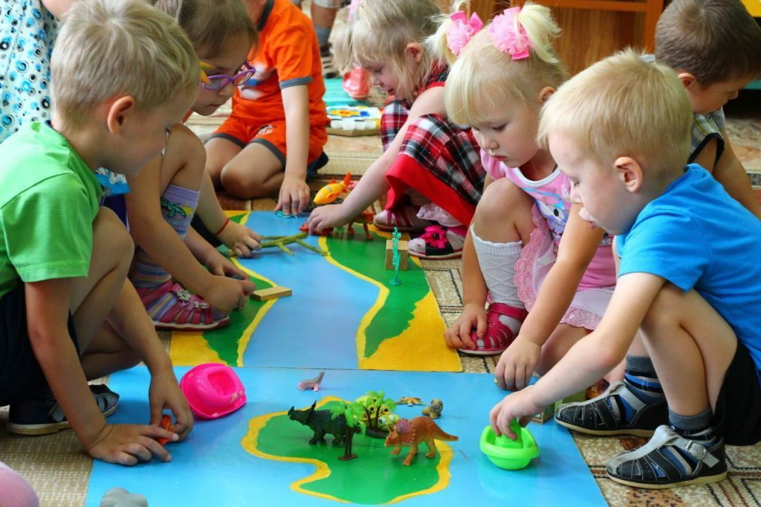
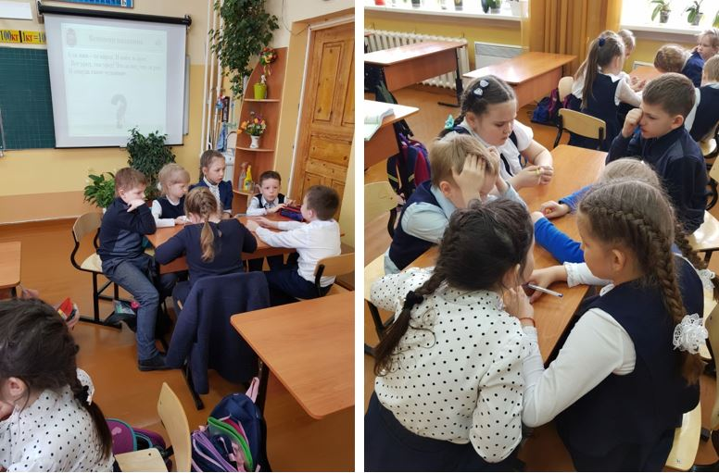
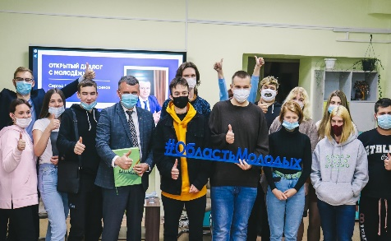
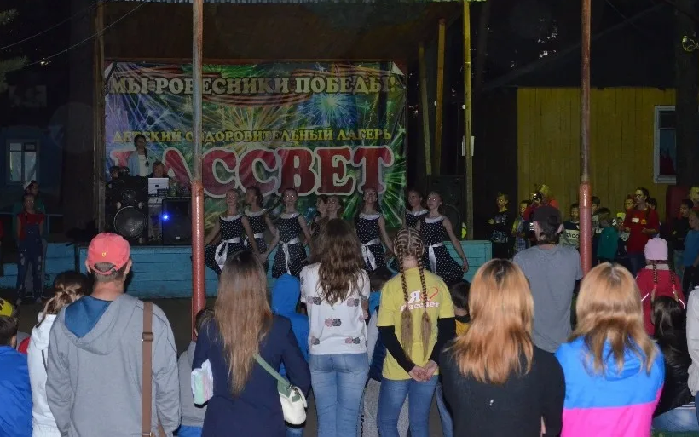
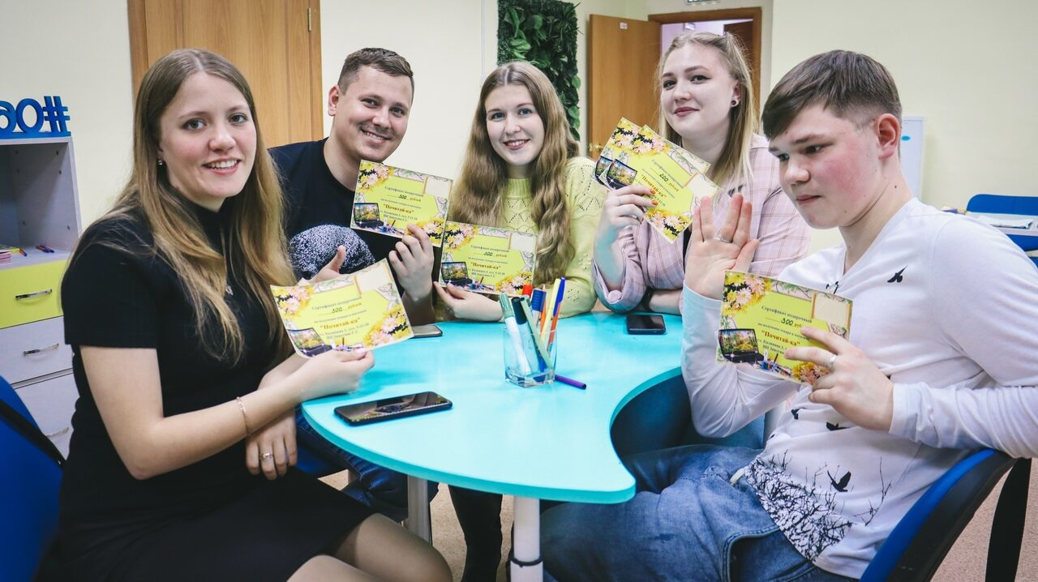
О Б Р А З О В А Н И Е (тыс. руб.)
Наименование | 2024 год | 2025 год | 2026 год
ОБРАЗОВАНИЕ | 3 530 957.7 | 2 410 953.4 | 2 437 813.9
Дошкольное образование | 847 574.8 | 789 849.0 | 802 634.6
Общее образование | 2 377 203.6 | 1 266 760.9 | 1 271 696.5
Дополнительное образование детей | 181 824.4 | 183 487.0 | 186 552.5
Профессиональная подготовка, переподготовка и повышение квалификации | 2 258.6 | 2 202.8 | 1 830.4
Молодежная политика | 6 458.2 | 4 387.8 | 4 564.3
Другие вопросы в области образования | 115 638.1 | 164 265.9 | 170 535.6
Источники

Slide 31
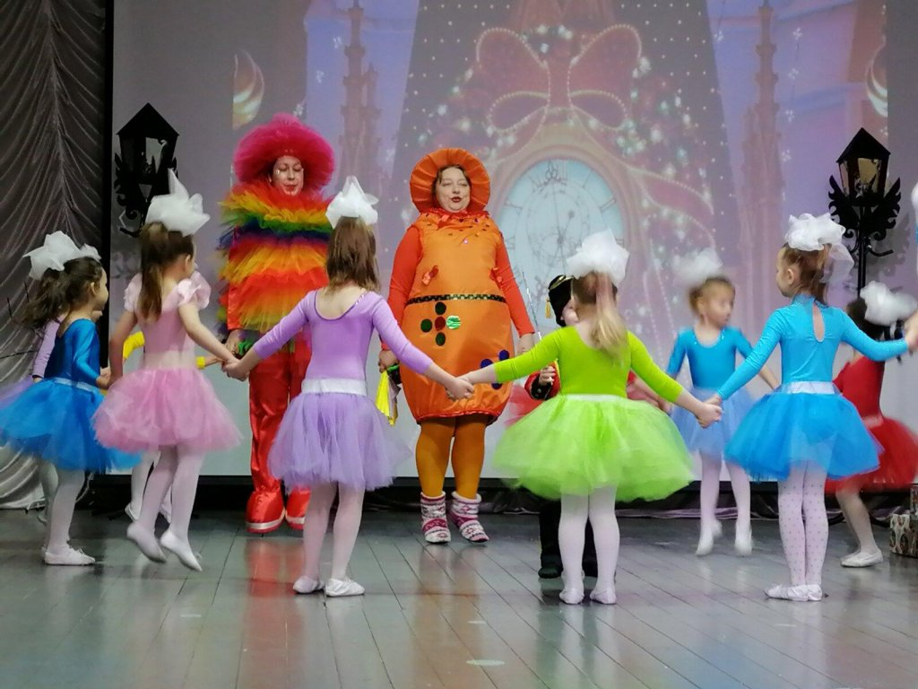
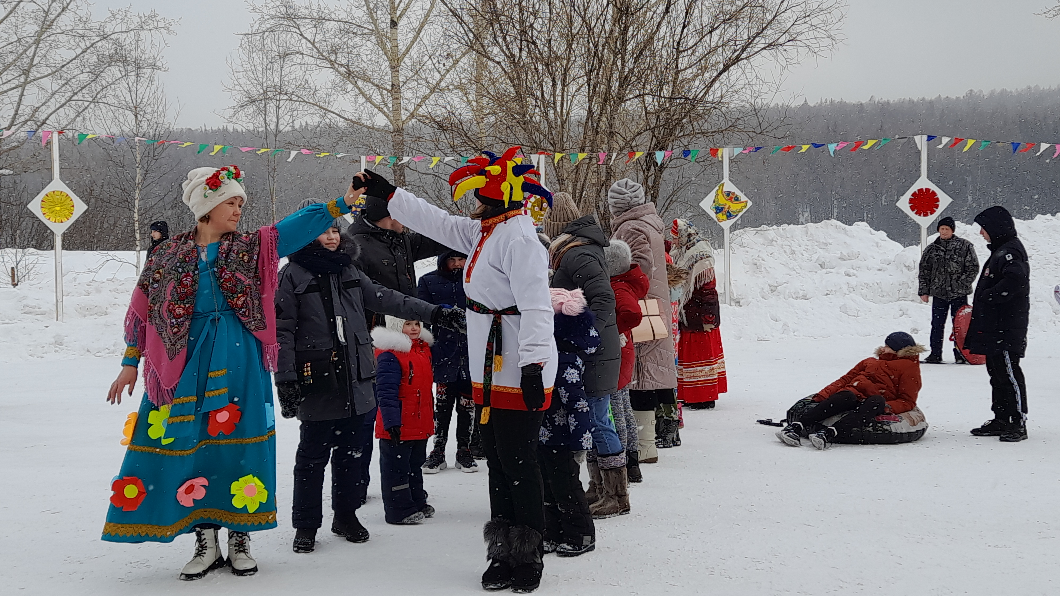
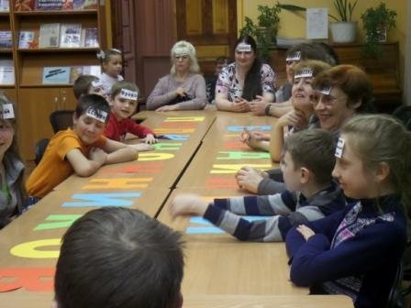
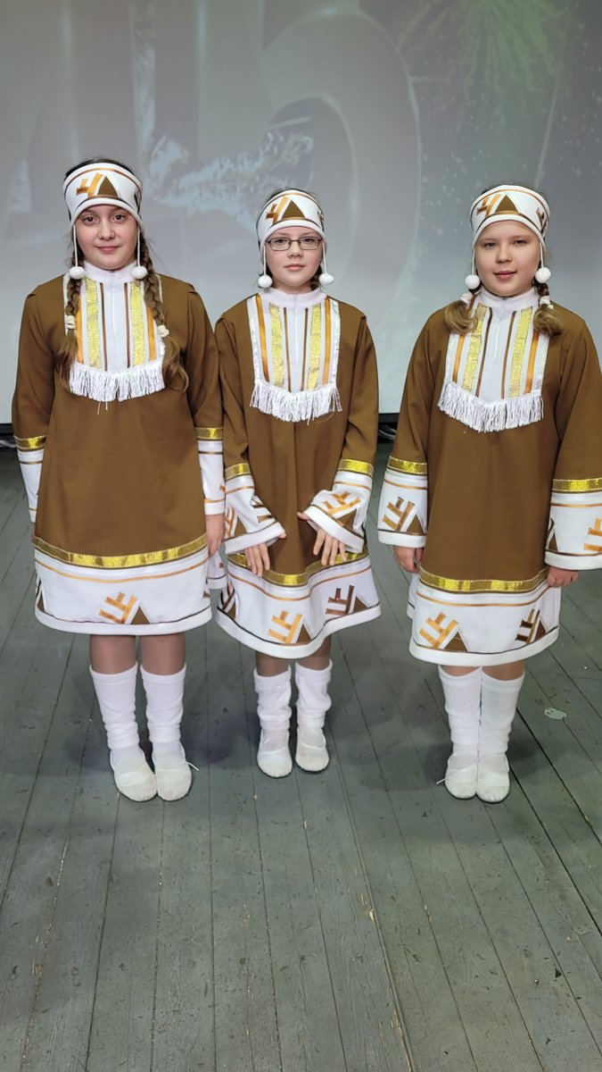
КУЛЬТУРА, КИНЕМАТОГРАФИЯ (тыс. руб.)
Наименование | 2024 год | 2025 год | 2026 год
Культура | 129 215.2 | 132 825.8 | 142 126.7
Другие вопросы в области культуры, кинематографии | 61 318.9 | 101 747.1 | 105 154.1
ИТОГО | 190 534.1 | 234 572.9 | 247 280.8
Источники

Slide 32
Межбюджетные трансферты на выплату заработной платы с начислениями на неё работникам учреждений культуры, находящихся в ведении органов местного самоуправления поселений и (или) оплату коммунальных услуг муниципальных учреждений (тыс. руб.)
Звезднинское городское поселение
Янтальское городское поселение
Подымахинское сельское поселение
Ручейское
сельское поселение
Нийское сельское поселение
2024 год – 4 300,0
2025 год – 4 300,0
2026 год – 4 300,0
2024 год – 3 100,0
2025 год – 3 100,0
2026 год – 3 100,0
2024 год – 1 000,0
2025 год – 1 000,0
2026 год – 1 000,0
2024 год – 5 400,0
2025 год – 5 400,0
2026 год – 5 400,0
2024 год – 850,0
2025 год – 850,0
2026 год – 850,0

Slide 33
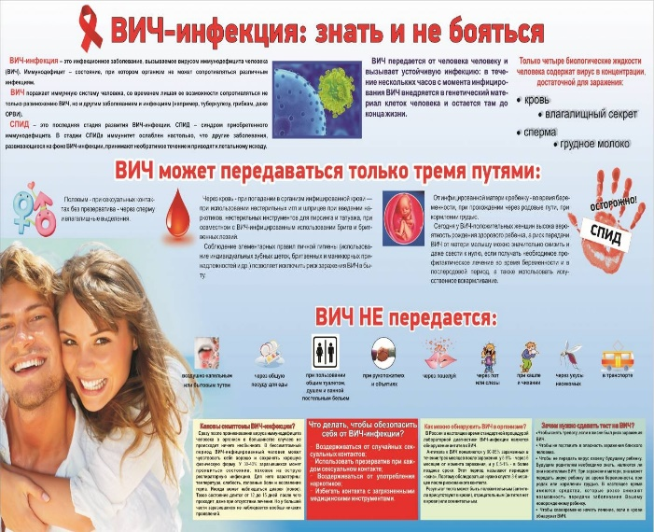
Другие вопросы в области здравоохранения(тыс. руб.)
Наименование | 2024 год | 2025 год | 2026 год
Другие вопросы в области здравоохранения | 510.0 | 0.0 | 0.0
Муниципальная программа «Профилактика социально значимых заболеваний в Усть-Кутском муниципальном образовании»
2024 год – 60.0
Муниципальная программа "Формирование системы мотивации граждан к ведению здорового образа жизни, включая здоровое питание и отказ от вредных привычек в Усть-Кутском муниципальном образовании«
2024 год – 450.0

Slide 34
СОЦИАЛЬНАЯ ПОЛИТИКА (тыс. руб.)
Наименование | 2024 год | 2025 год | 2026 год
Пенсионное обеспечение | 7 805.7 | 8 171.4 | 8 171.4
Социальное обеспечение населения | 8 890.0 | 3 190.0 | 2 630.0
Охрана семьи и детства | 20 676.3 | 19 466.8 | 19 748.2
Другие вопросы в области социальной политики | 17 499.5 | 15 302.9 | 17 224.3
ИТОГО | 54 871.5 | 46 131.1 | 47 773.9
Источники

Slide 35
Расходы по подразделу «Социальное обеспечение населения» (тыс. руб.)
МП «Поддержка социально ориентированных некоммерческих организаций и гражданских инициатив в Усть-Кутском муниципальном образовании»
2024 год – 2 000.0
2025 год – 2 000.0
2026 год – 2 000.0
МП «Привлечение медицинских кадров в медицинские организации, расположенные на территории Усть-Кутского муниципального образования»
2024 год – 5 700.0

Slide 36
МП «Обеспечение педагогическими кадрами муниципальных образовательных организаций Усть-Кутского муниципального образования»
2024 год – 630.0
2025 год – 630.0
2026 год – 930.0
МП «Старшему поколению – активное долголетие на территории Усть-Кутского муниципального образования»
2024 год – 560.0
2025 год – 560.0

Slide 37
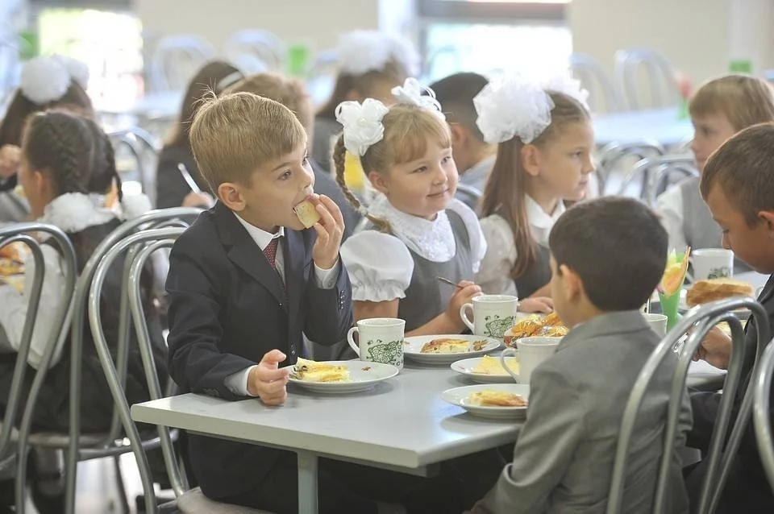
Расходы районного бюджета на обеспечение бесплатным питанием отдельных категорий обучающихся (тыс. рублей)
Областной бюджет
Местный бюджет
2024 год – 12 151.3
2025 год – 12 151.3
2026 год – 12 151.3
2024 год – 2 949.1
2025 год – 3 068.0
2026 год – 3 191.5
для детей из многодетных и малоимущих семей
для одного ребенка один из родителей которых призван на военную службу по мобилизации
Возрастная группа 7-11 лет
Возрастная группа 12 лет и старше
Областной бюджет
98 рублей
местный бюджет
15 рублей
113 рублей
Областной бюджет
98 рублей
Областной бюджет
114 рублей
местный бюджет
15 рублей
129 рублей

Slide 38
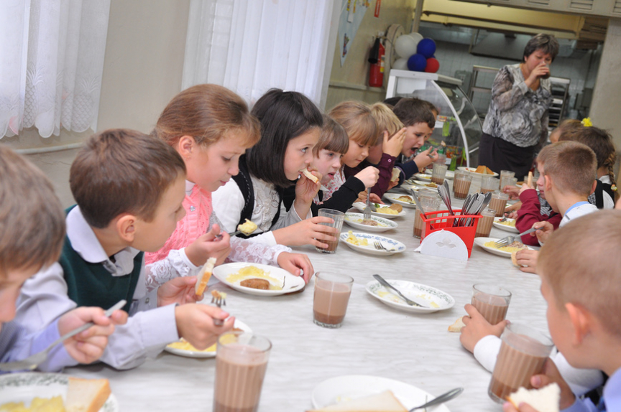
Распределение расходов бюджета Усть-Кутского муниципального образования на питание в общеобразовательных организациях (тыс. руб.)
на обеспечение бесплатным двухразовым питанием обучающихся с ограниченными возможностями здоровья в муниципальных общеобразовательных организациях в Иркутской области
на обеспечение бесплатным питанием обучающихся, пребывающих на полном государственном обеспечении в организациях социального обслуживания, находящихся в ведении Иркутской области, посещающих муниципальные общеобразовательные организации
2024 год – 325.6
2025 год – 325.6
2026 год – 325.6
на обеспечение бесплатным двухразовым питанием детей-инвалидов
2024 год – 2 456.6
2025 год – 2 456.6
2026 год – 2 456.6
Средства областного бюджета
2024 год – 10 037.3
2025 год – 8 094.6
2026 год – 9 689.4
Средства местного бюджета
2024 год – 1 911.9
2025 год – 1 658.0
2026 год – 1 984.6

Slide 39
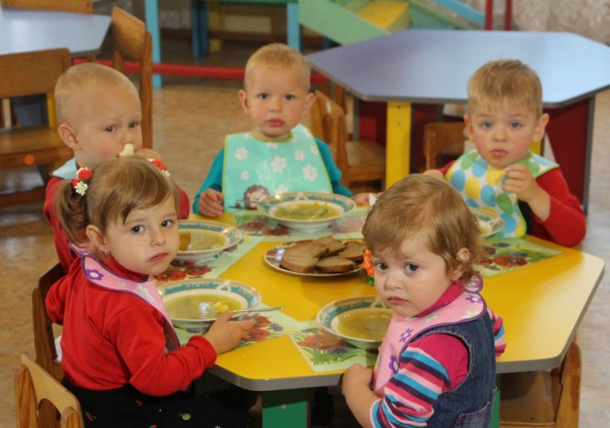
Распределение расходов бюджета Усть-Кутского муниципального образования на питание в дошкольных образовательных организациях (тыс. руб.)
60 детей

Slide 40
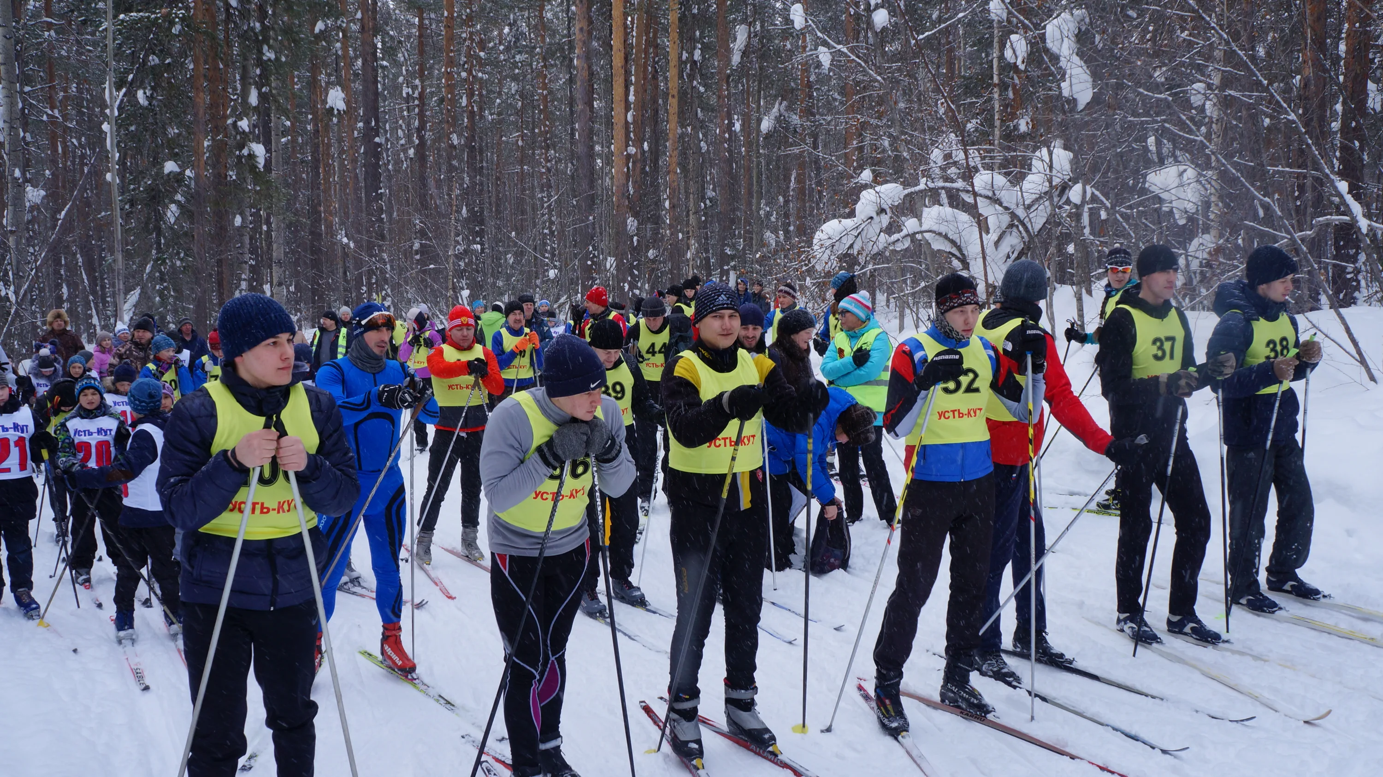
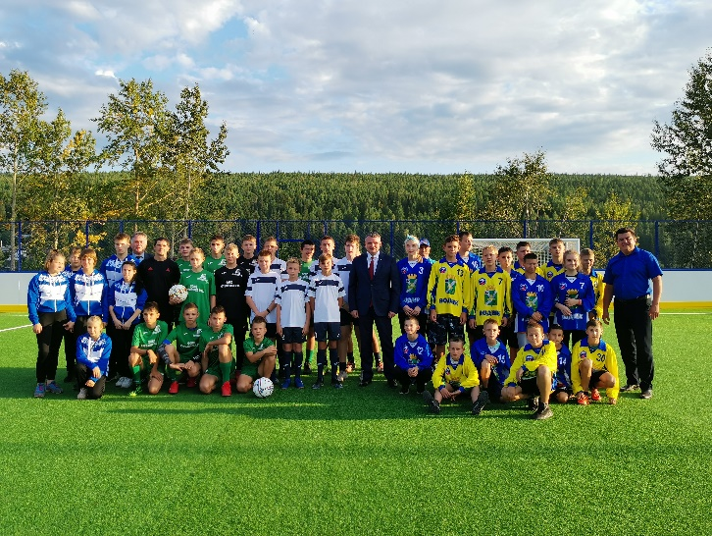
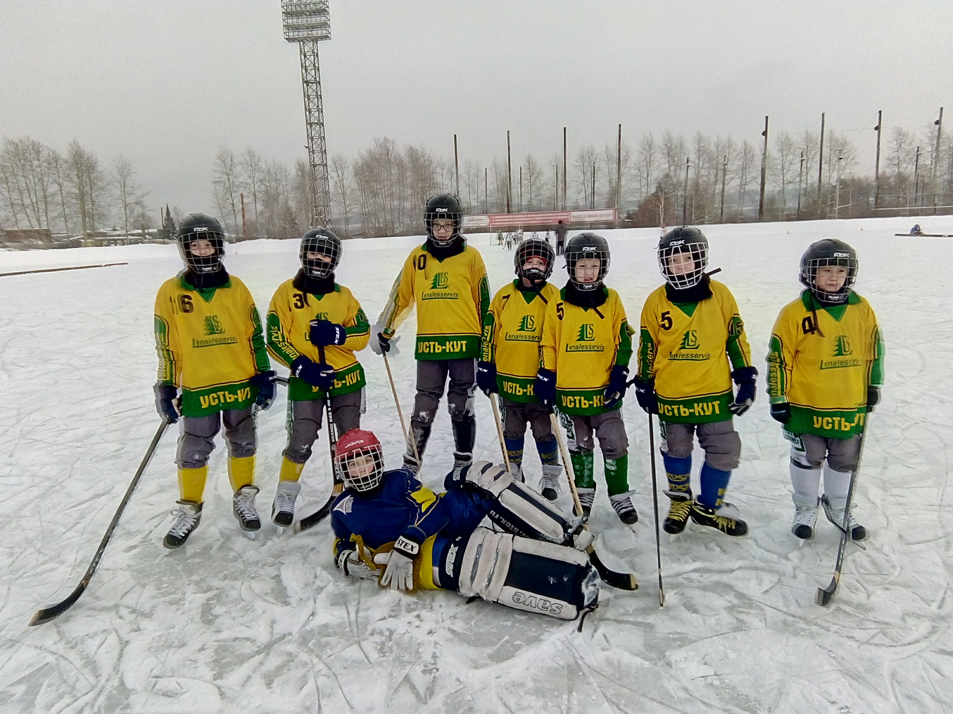
ФИЗИЧЕСКАЯ КУЛЬТУРА (тыс. руб.)
Наименование | 2024 год | 2025 год | 2026 год
ФИЗИЧЕСКАЯ КУЛЬТУРА | 221 607.3 | 156 028.7 | 160 935.7
Источники

Slide 41
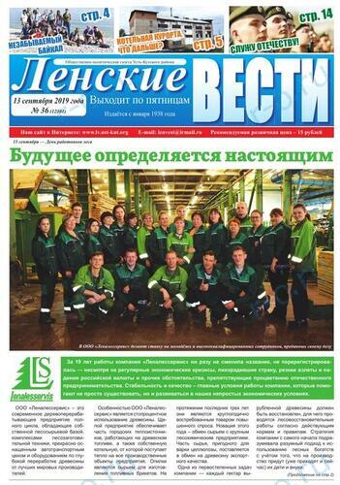
СРЕДСТВА МАССОВОЙ ИНФОРМАЦИИ (тыс. руб.)
ОБСЛУЖИВАНИЕ ГОСУДАРСТВЕННОГО (МУНИЦИПАЛЬНОГО) ДОЛГА (тыс. руб.)
1 000.0
10 000.0
12 000.0
2024 год – 13 040.1
2025 год – 13 040.1
2026 год – 13 040.1
2024 год
2025 год
2026 год

Slide 42
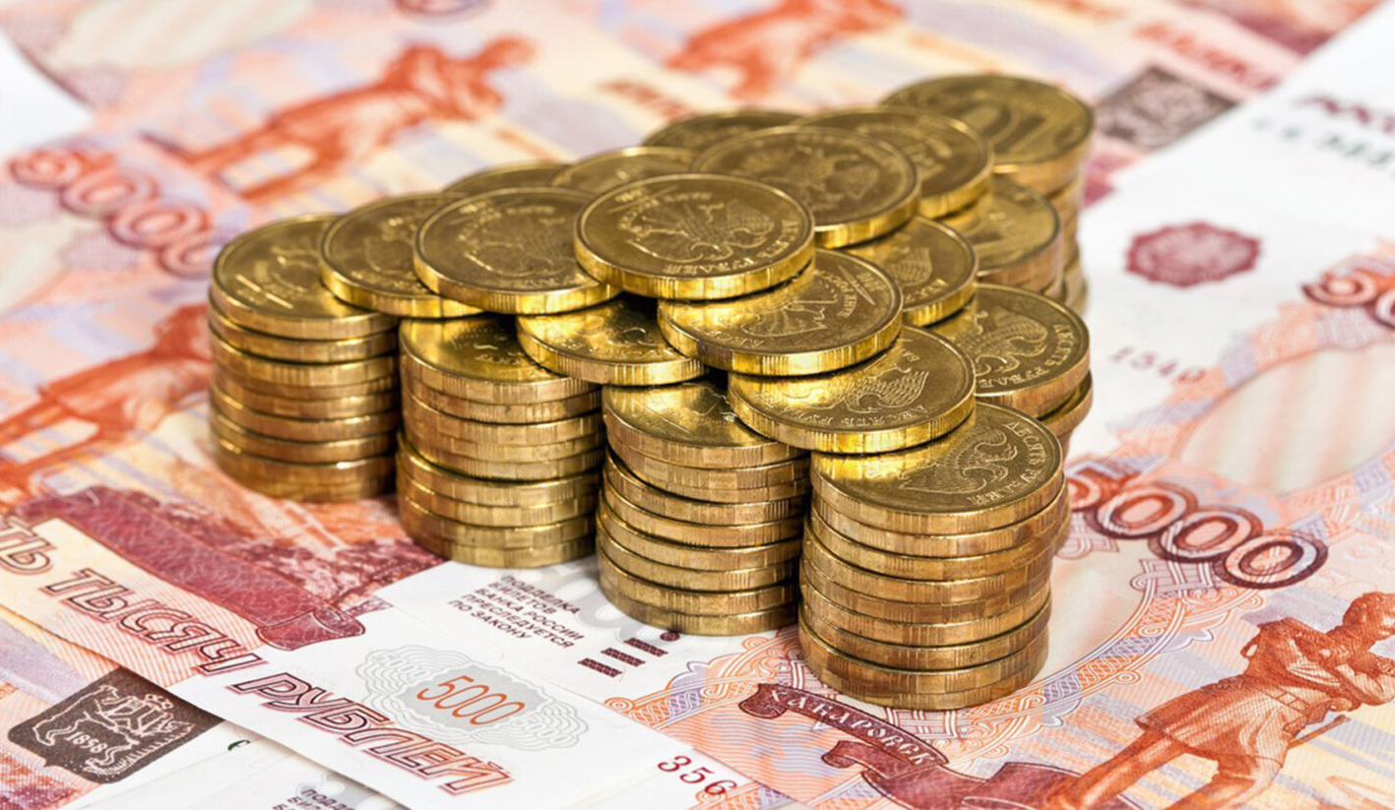
Дотации на выравнивание бюджетной обеспеченности поселений (тыс. руб.)
2024 ГОД
165 620.2
2025 ГОД
174 858.8
2026 ГОД
187 414.0

Slide 43
ФИНАНСОВОЕ ОБЕСПЕЧЕНИЕ МУНИЦИПАЛЬНЫХ ПРОГРАММ НА 2024-2026 ГОДЫ (тыс. руб.)
Поддержка социально ориентированных некоммерческих организаций и гражданских инициатив
2024 год – 2 000.0
2025 год – 2 000.0
2026 год – 2 000.0
Комплексная профилактика правонарушений
2024 год – 410.0
Старшему поколению-активное долголетие
2024 год – 560.0
2025 год – 560.0
Содействие развитию малого и среднего предпринимательства
2024 год – 2 030.0
Вектор детства, семьи, материнства
2024 год – 1 480.0
Безопасность населения и территории УКМО
2024 год – 915.2
2025 год – 361.6
Обеспечение пожарной безопасности на объектах образовательных организаций
2024 год – 8 166.4
2025 год – 570.3
2026 год – 570.3
Поддержка и развитие муниципальных дошкольных образовательных организаций
2024 год – 48 222.9
2025 год – 33 206.7
2026 год – 18 265.1
Организация летнего отдыха, оздоровления и занятости детей и подростков
2024 год – 30 778.7
2025 год – 14 963.8
2026 год – 15 497.6
Совершенствование организации питания в муниципальных образовательных организациях
2024 год – 63 958.3
2025 год – 52 830.8
2026 год – 54 616.9
Обеспечение педагогическими кадрами муниципальных образовательных организаций
2024 год – 10 230.0
2025 год – 10 230.0
2026 год – 10 230.0
Профилактика социально значимых заболеваний
2024 год – 5 760.0
Доступная среда для инвалидов и других маломобильных групп населения
2024 год – 155.0
2025 год – 50.0
2026 год – 50.0
Развитие дополнительного образования
2024 год – 79 362.1
2025 год – 79 033.8
2026 год – 79 032.0
Развитие культуры
2024 год – 5 368.9
2025 год – 5 724.0
2026 год – 12 584.1
Развитие физической культуры и спорта
2024 год – 274 867.5
2025 год – 212 277.4
2026 год – 218 962.5
Повышение безопасности дорожного движения
2024 год – 1 633.7
2025 год – 5 583.7
2026 год – 1 093.0
Поддержка и развитие муниципальных общеобразовательных организаций
2024 год – 1 147 274.6
2025 год – 61 105.5
2026 год – 83 781.9
Развитие сельского хозяйства и поддержка развития рынков сельскохозяйственной продукции, сырья и продовольствия
2024 год – 5 438.0
Энергосбережение и повышение энергетической эффективности
2024 год – 3 057.5
2025 год – 2 655.5
2026 год – 2 655.5
Формирование системы мотивации граждан к ведению здорового образа жизни, включая здоровое питание и отказ от вредных привычек
2024 год – 450.0
Профилактика экстремизма и терроризма
2024 год – 4 159.2
Построение, развитие и внедрение аппаратно-программного комплекса «Безопасный город»
2024 год – 1526.8
2025 год – 1 526.8
Молодежная политика
2024 год – 2 240.5
Реализация муниципальных программ
2024 год
1 700 045.3
2026 год
499 339.0
2025 год
482 679.9

Slide 44
КОНТАКТНАЯ ИНФОРМАЦИЯ
КОМИТЕТ ПО ФИНАНСОВОЙ
ПОЛИТИКЕ И БЮДЖЕТУ
АДМИНИСТРАЦИИ УСТЬ-КУТСКОГО
МУНИЦИПАЛЬНОГО ОБРАЗОВАНИЯ
Адрес: Иркутская область, г. Усть-Кут, ул. Халтурина д. 52
тел. 8(3952) 43-51-81 доб. 202
E-mail: fin11@govirk.ru
Интернет –сайт: www.admin-ukmo.ru
Спасибо за внимание!

